Slide 1
How High
We Are

Slide 2
จุดประสงค์
เพื่อแสดงสถานที่ที่มีความหมายนัยเกี่ยวกับความสูง
เพื่อให้ความรู้ถึงปรากฎการณ์ธรรมชาติ เหตุการณ์รอบตัว ที่มีความเกี่ยวข้องกับความสูง
เพื่อให้ความรู้เรื่องชั้นบรรยากาศ และระดับความสูงของวงโคจรดาวเทียม

Slide 3





Slide 4
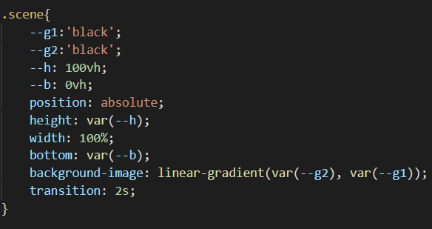
CSS

Slide 5
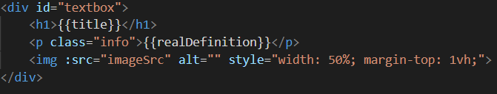
Vue js

Slide 6
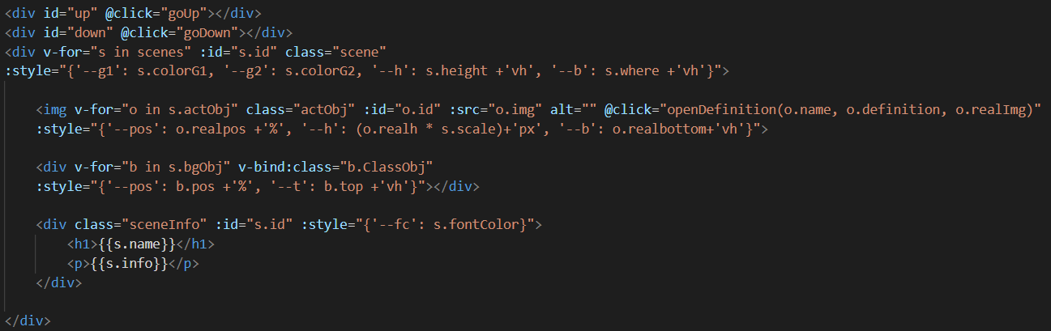
Vue js

Slide 7
ความท้าทายของโปรเจค
การคิดโครงสร้างของ object ใน Vue js เพื่อใช้ในการเรนเดอร์บน HTML
การคิดวิธีแสดงผลวัตถุที่มีความสูงที่ต่างกันมาก

Slide 8
สิ่งที่ทำเอง
SVG / ภาพประกอบ
การจัดวางโครงสร้าง
ฟังก์ชันในการท่องเว็บไซต์
ฟังก์ชันในการแสดงข้อมูล

Slide 9
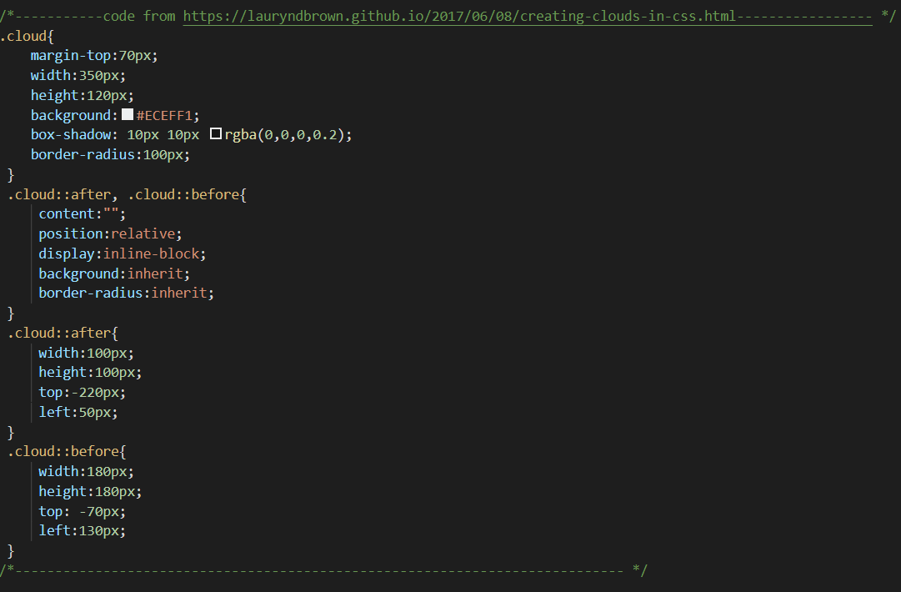

โค้ดของผู้อื่นที่นำมาใช้ในเว็บไซต์
ก้อนเมฆ

Slide 10

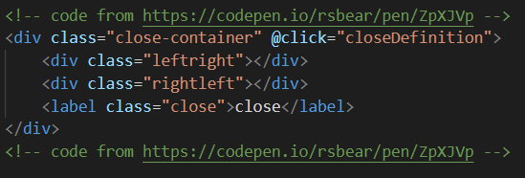
โค้ดของผู้อื่นที่นำมาใช้ในเว็บไซต์
ปุ่มกากบาท

Slide 11
ประโยชน์ที่ได้รับจากโปรเจค
การเรนเดอร์ข้อมูลจาก Vue js ลงใน HTML
การวางแผนโครงสร้างข้อมูลที่ใช้ก่อนลงมือทำ
การทำ SVG มาประกอบในการทำเว็บไซต์

Slide 12
สิ่งที่ผู้เข้าชมเว็บไซต์จะได้รับ
ความเพลิดเพลิน และความอยากรู้อยากเห็นสิ่งของ / สถานที่ที่อยู่สูงขึ้นไป
ได้รับเกล็ดความรู้เรื่องความสูงของสิ่งต่าง ๆ ที่ไม่เคยทราบมาก่อน
ได้เปรียบเทียบความสูงของสิ่งต่าง ๆ ที่อยู่ภายในเว็บไซต์

Slide 13
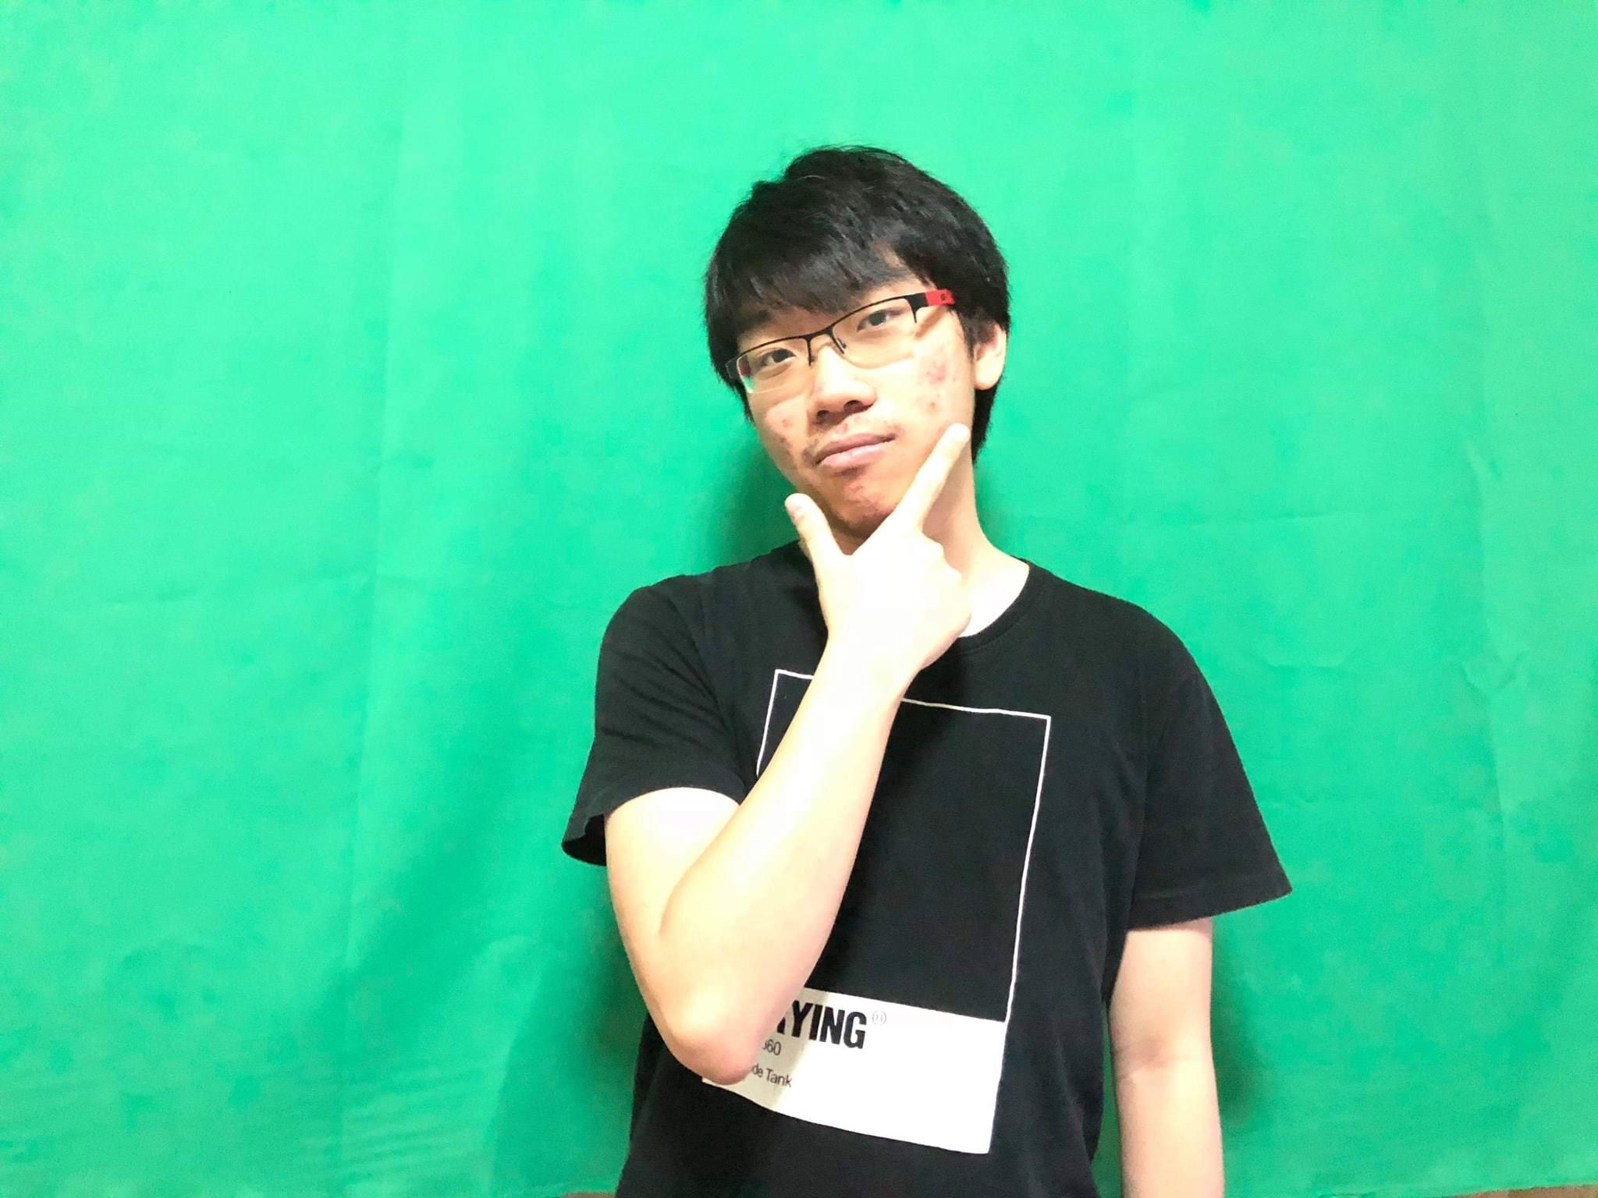
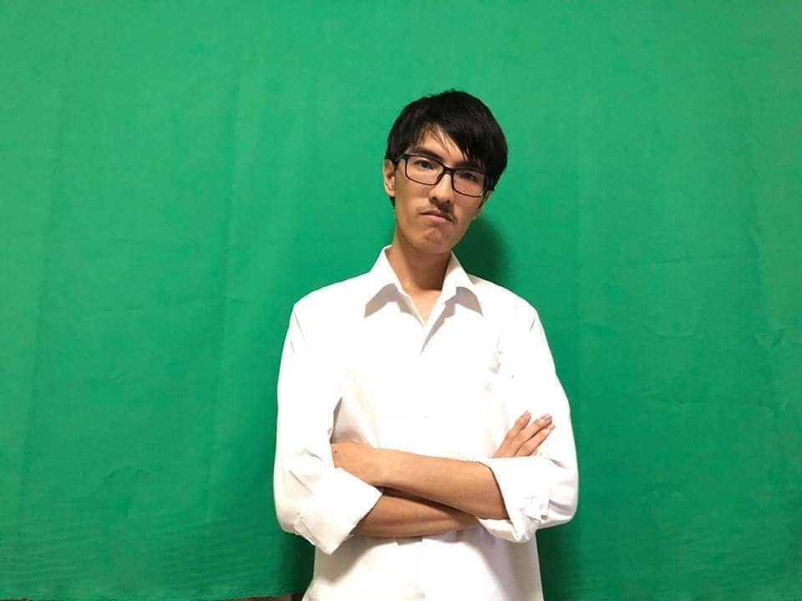
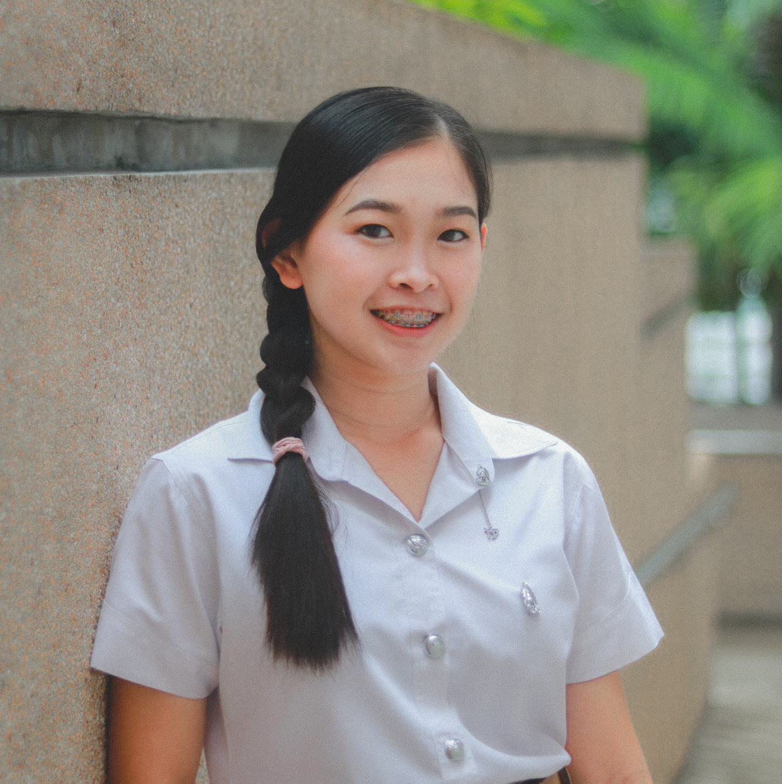
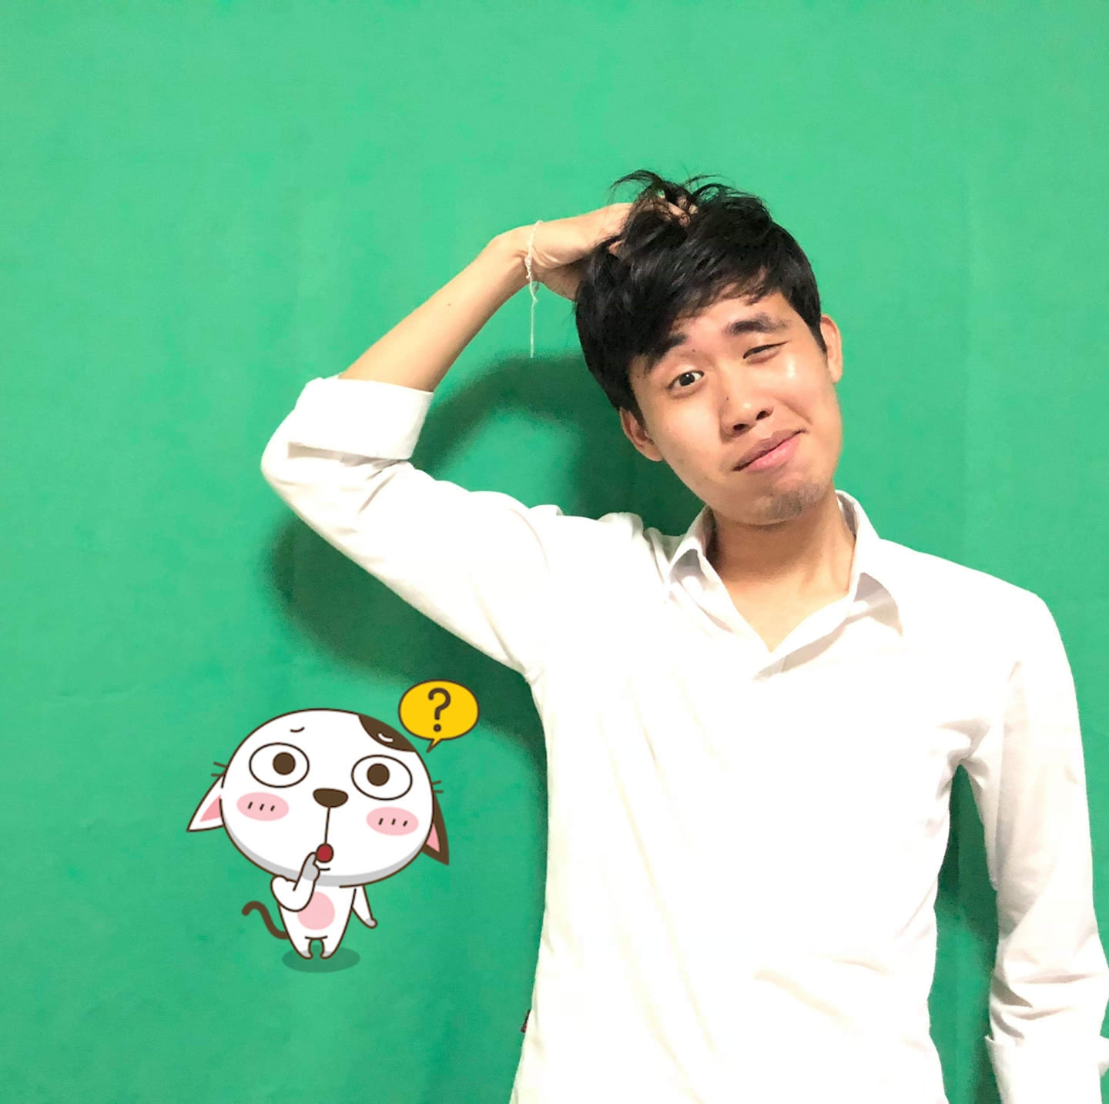
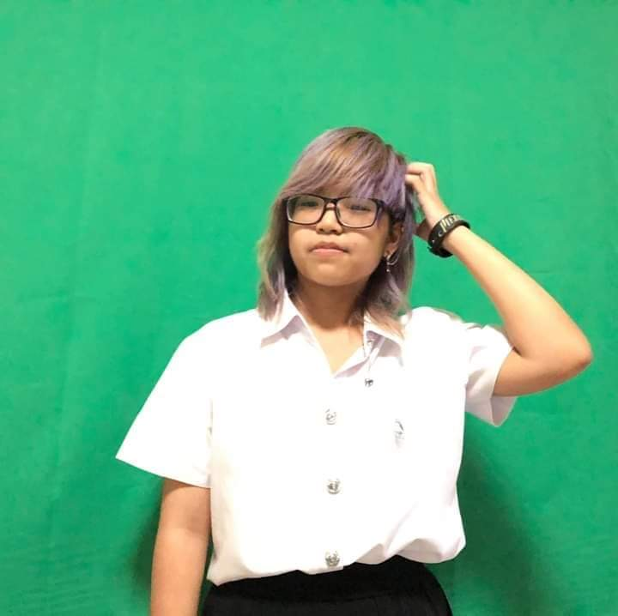
นายภาสกร นุชิตขจรวุฒิ (กอล์ฟ)
61070164
นายศุภกร รุ่งเกตุ (การ์ฟิลด์)
Our
Team
61070223
นางสาวศุภิสรา ชีวนันทพร (จินนี่)
61070230
นายอนุชา เว่ย (เวย์)
61070257
นางสาวอัญชิษฐา บุญณะสิทธิ์ (แป้ง)
61070265

